Slide 1
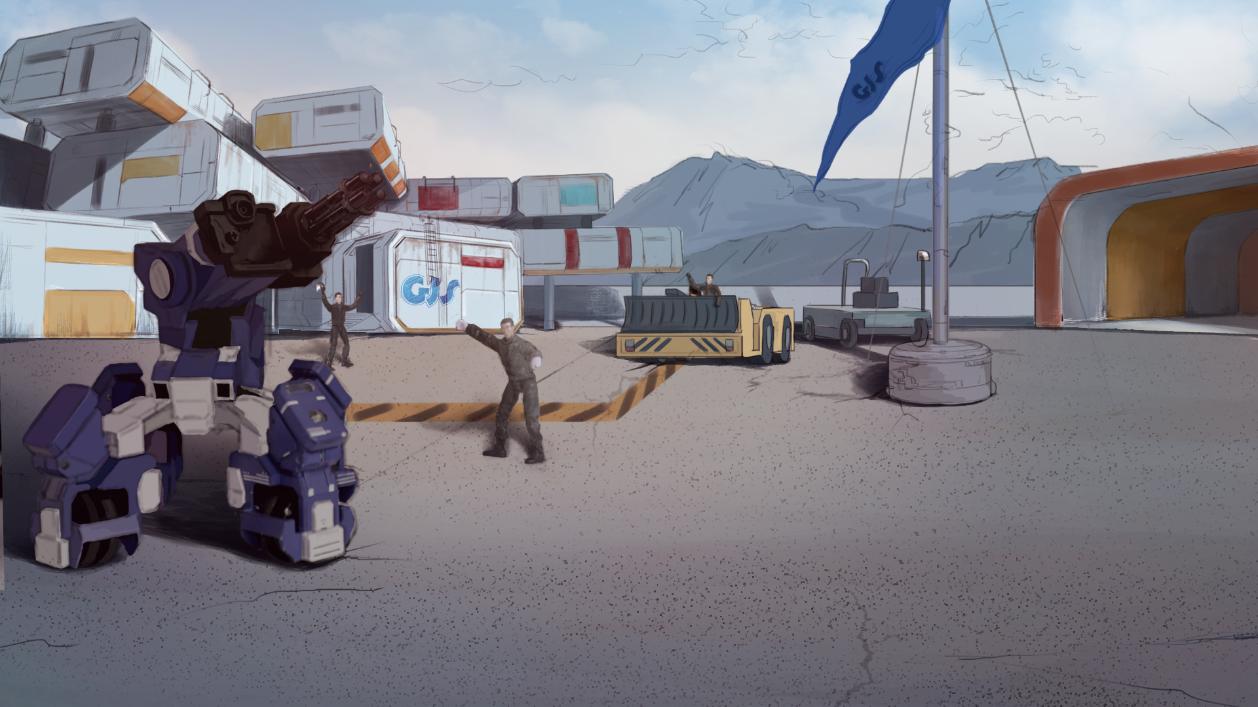
GEIO 파일럿이 되는 방법
Lesson 3: 조준

Slide 2
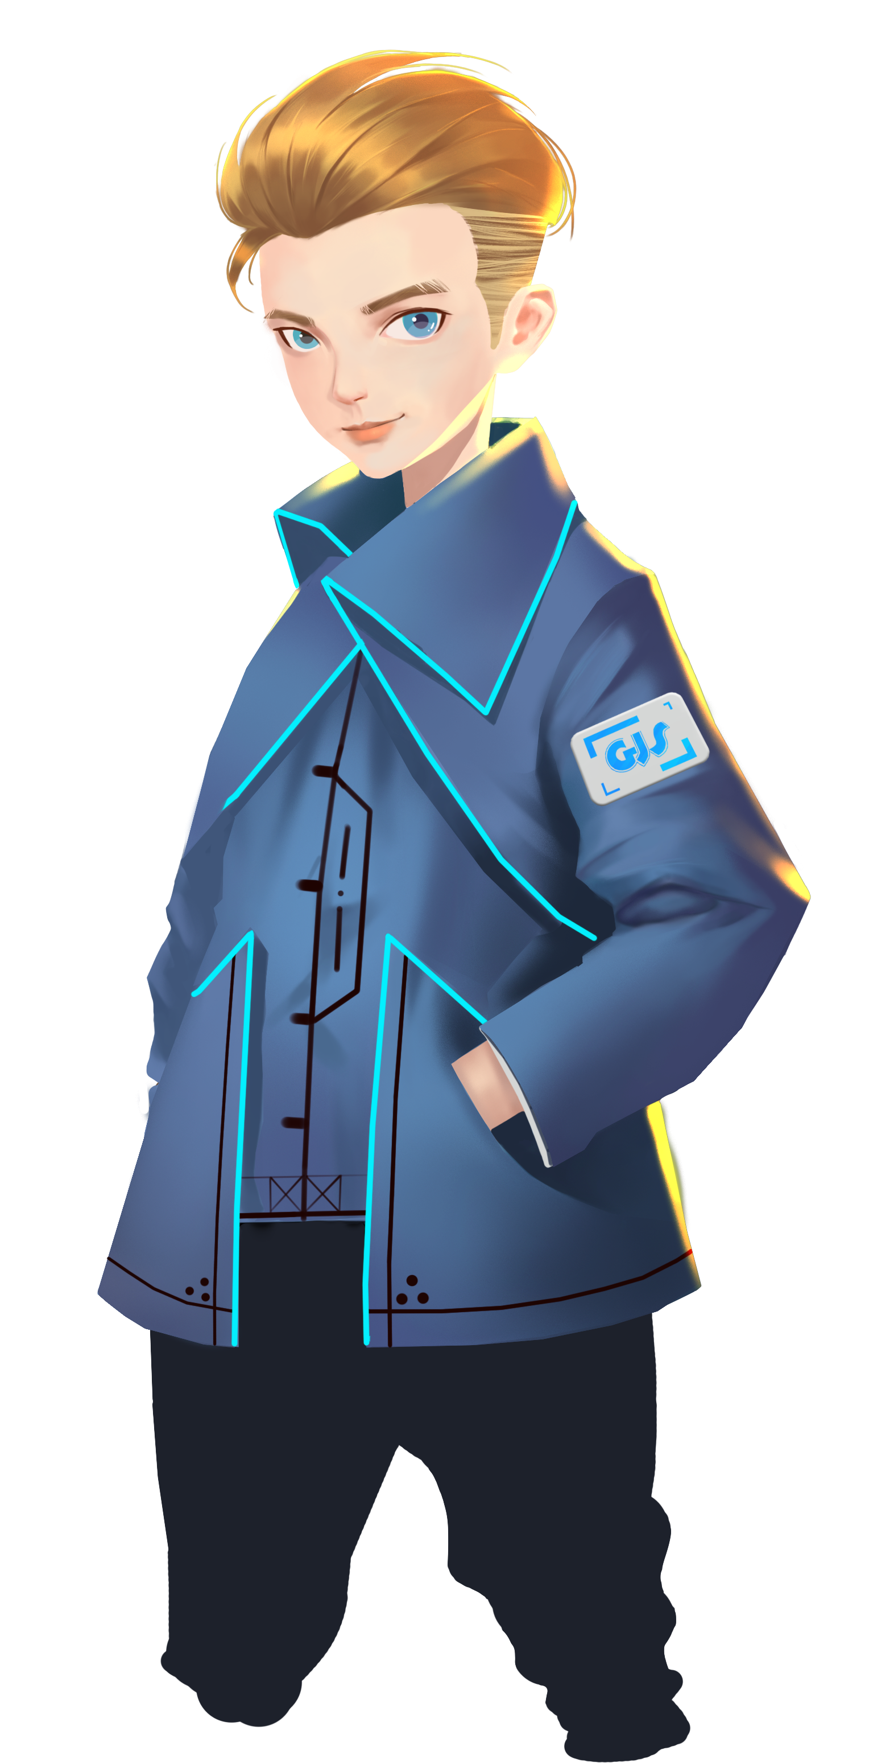
관성은 무엇일까?
마찰력은 무엇이고 어떤 역할을 하지?
GEIO가 움직일 때 물건이 넘어지지 않게 하는 방법은?
안녕 친구들! 지난 시간에 배운 것들 잊지 않았겠지?
좋아! 훈련을 시작하자!

Slide 3
브리핑

Slide 4
주제
“조준”
숙지사항
자유도와 좌표계
훈련
GEIO의 헤드 모션 연습
도전
소포 운반 레벨2
브리핑에서는 우리가 무엇을 배울지 알아보자.

Slide 5
숙지사항

Slide 6
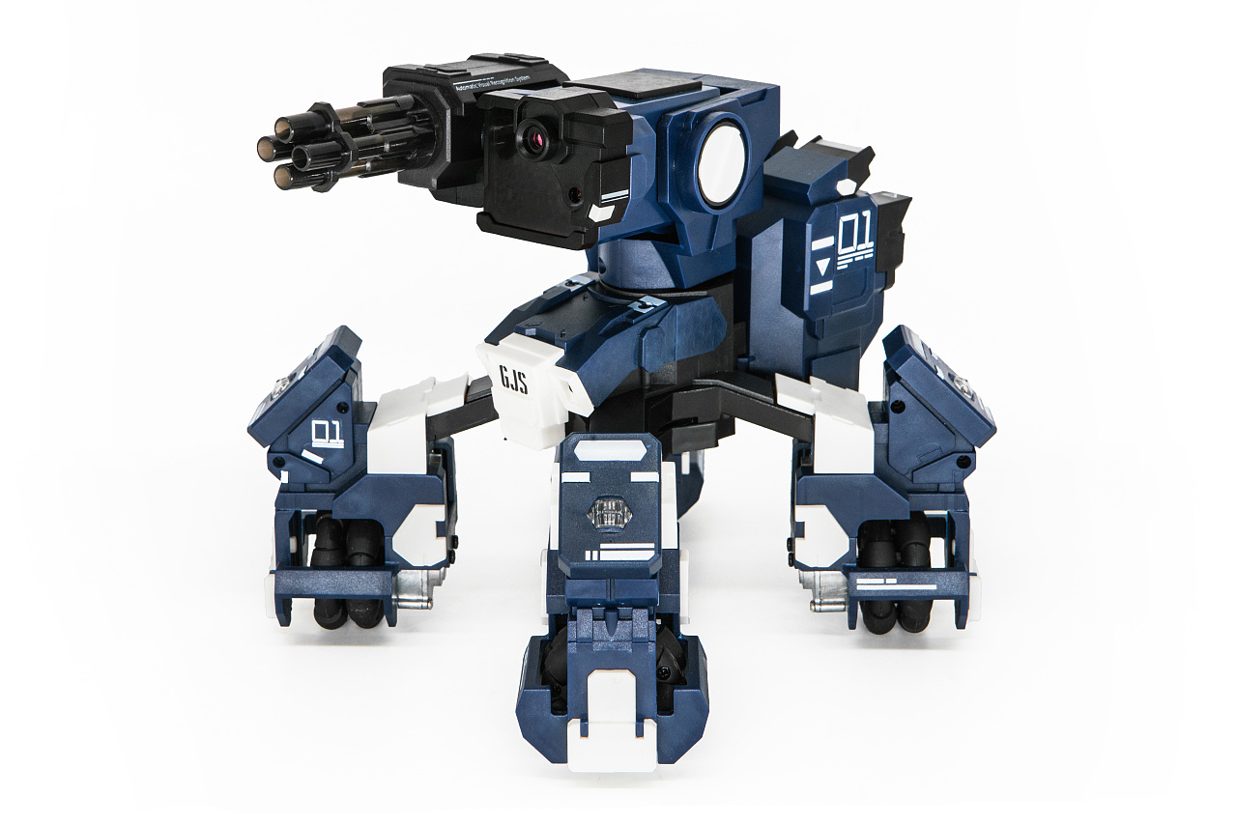
GEIO를 이동하는 방법에 대해 이미 배웠어.
GEIO는 다리에 장착 된 모터 구동 바퀴로 움직인다는 걸 알고 있어
그런데 GEIO가 다른 작업을 수행 할 수 있는 기능이 있어.
자세히 살펴보면 GEIO의 머리가 세로 또는 가로로 회전 할 수 있다는 것을 쉽게 알 수 있지?
GEIO는 로봇으로서 이동을 제외하고도 여러 가지 작업을 수행해야해.
GEIO가 저격수로서 숨어 있어야 할 때 움직이지 않고,간단히 헤드 건만 돌려서 대상을 찾아보자.
오늘은 GEIO의 헤드 모션 프로그래밍을 배워보도록 하자.

Slide 7
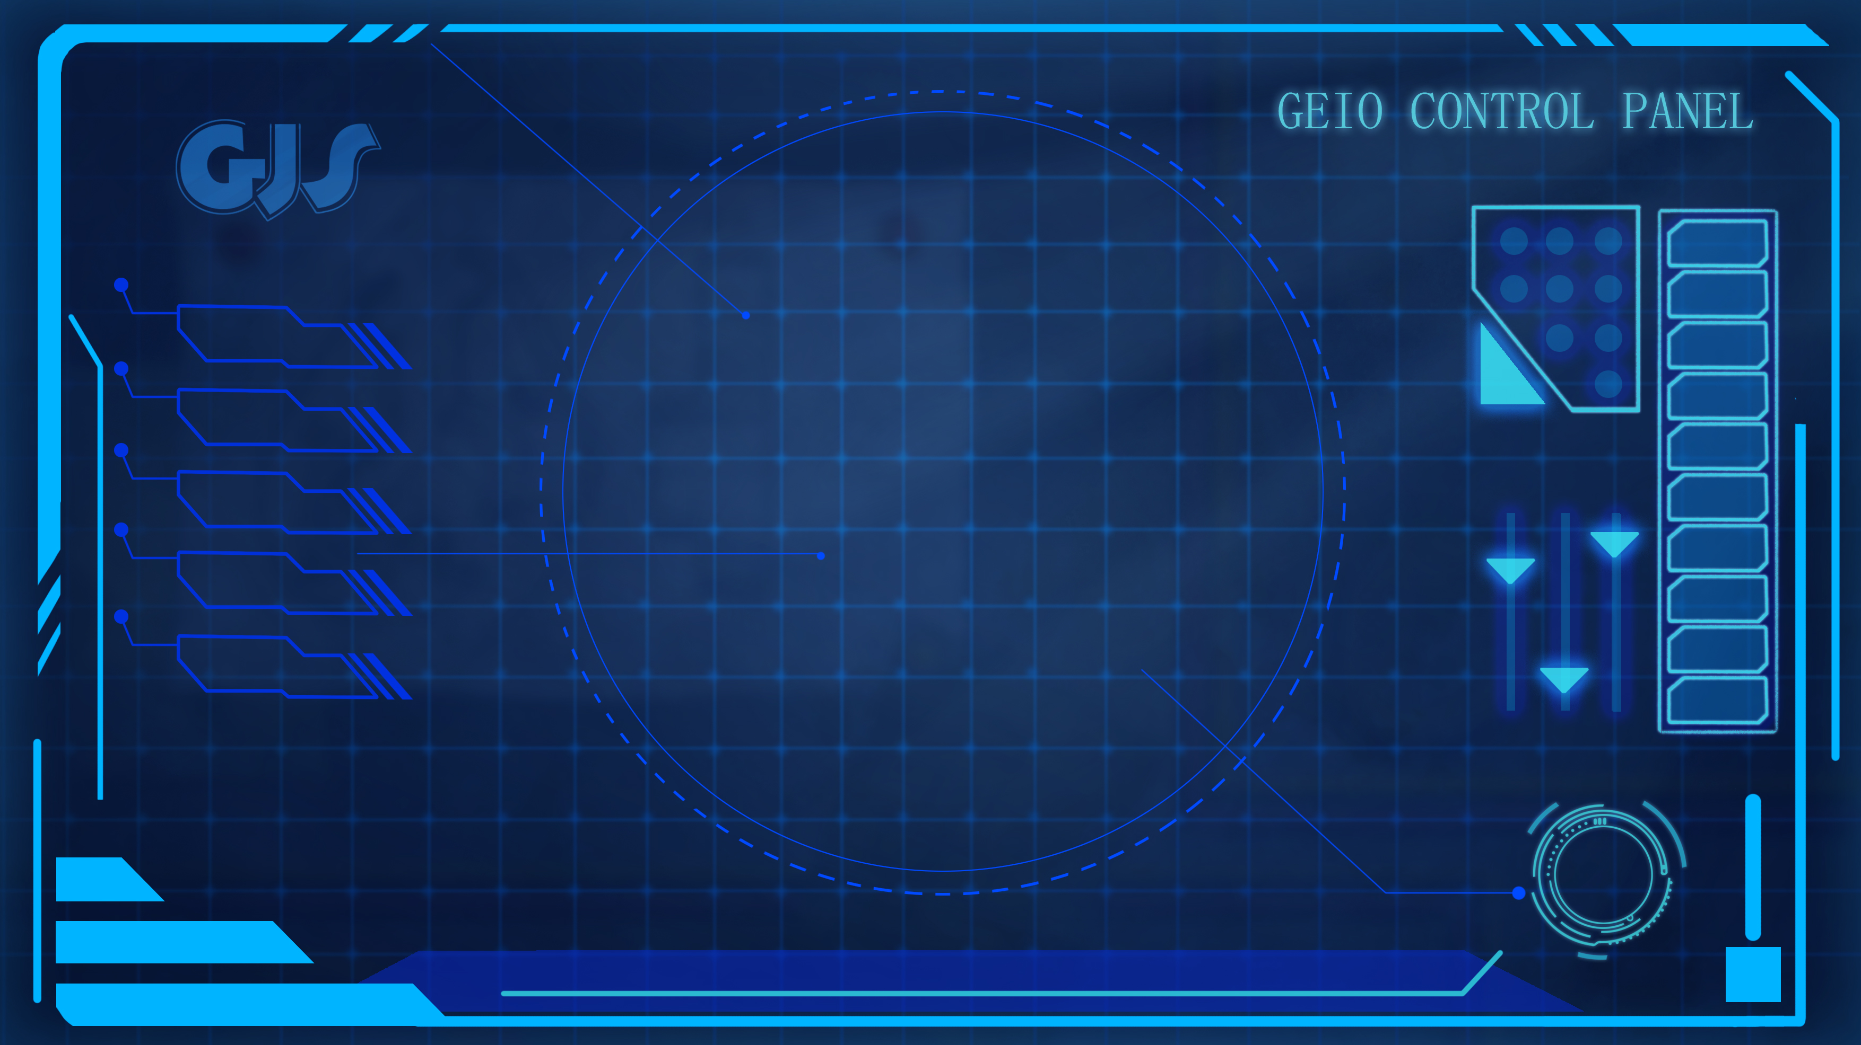
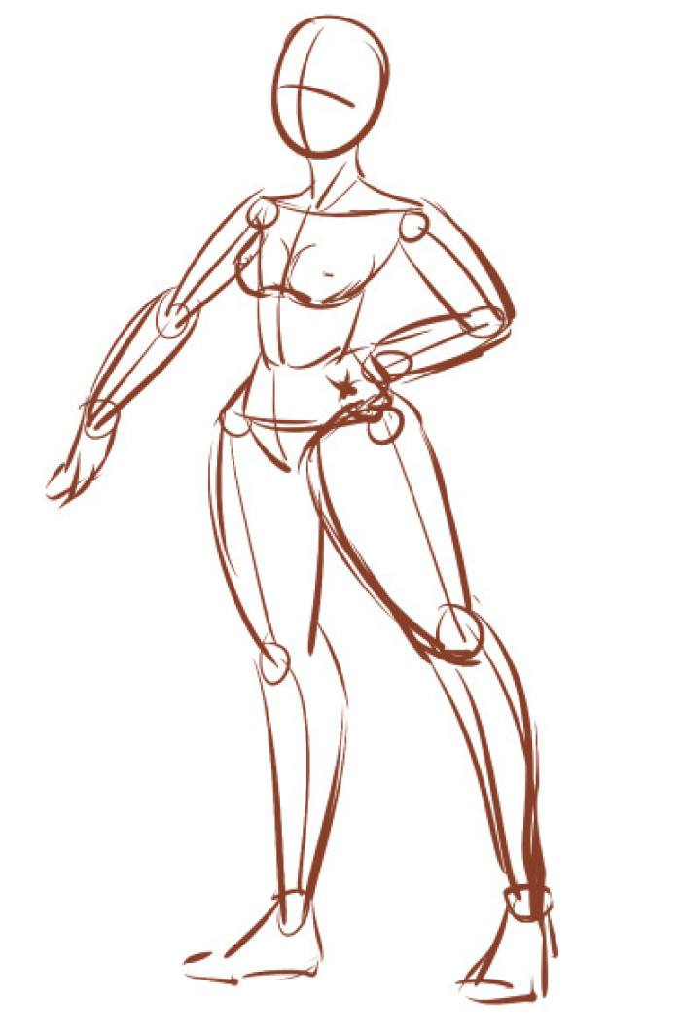
자유도는 특정 동작을 수행하는 데 필요한 매개 변수의 수를 말해.
구체적으로, 자유도는 로봇의 관절 수로 판단할 수 있어. 그만큼
로봇의 관절이 많을수록 로봇이 수행 할 수 있는 동작이 더 많아지게 돼.
GEIO를 예로 들어 보자. GEIO는 위 그림에 표시된 두 축을 따라 이동할 수 있고
다른 축과 수직으로 만나는 축으로 돌릴 수 있어. 따라서 GEIO는 바퀴를 사용해서
세 가지 다른 작업을 수행 할 수 있어. 여기에는 3개의 자유도가 있어.
반면 GEIO의 헤드는 왼쪽 또는 오른쪽 (2 개의 수직 축)으로 위 또는 아래로 회전 할 수 있어.
따라서 이 부분에는 GEIO의 머리에 대해서 2 개의 자유도가 있는 거야.
프로그래밍을 진행하기 전에 자유도에 대해 알아 보자.
로봇의 자유도를 결정하는 방법은 어떻게 결정될까?

Slide 8
z축
A
Y축
원점
X축
위에서 볼 수 있듯이 3 차원 좌표계는 원점과 3 개의
수직 축 (x, y 및 z)으로 구성되어 있지.
우리가 사는 세상은 3 차원 공간이야. 물체의 위치를 결정하기 위해서는
기준으로 좌표계가 필요해.
마찬가지로 이러한 좌표계를 사용하여 GEIO 헤드의 회전 위치를 결정할 수도 있어.
각 축의 A의 좌표를 찾아서 A의 공간 위치를 결정할 수 있어.
우리는 방금 “축”이라는 개념에 대해 이야기했는데. 축이란 무엇일까?

Slide 9
훈 련

Slide 10
헤드 모션을 제어하려면 “실행(Action)”코드를 사용해야해.

Slide 11
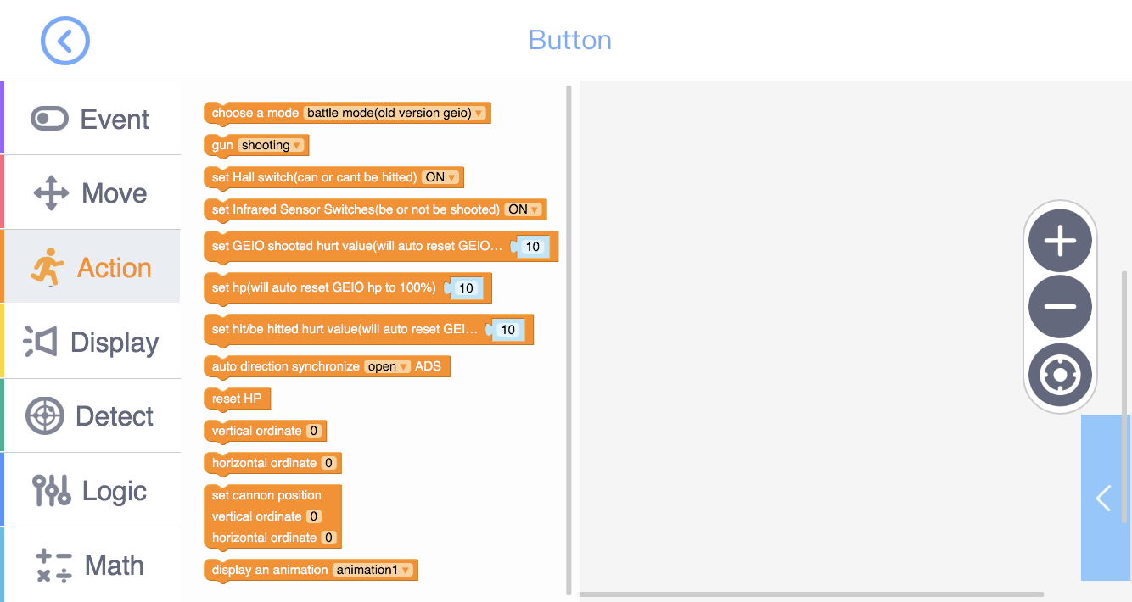
전투 설정
헤드 모션
애니메이션 보기

Slide 12
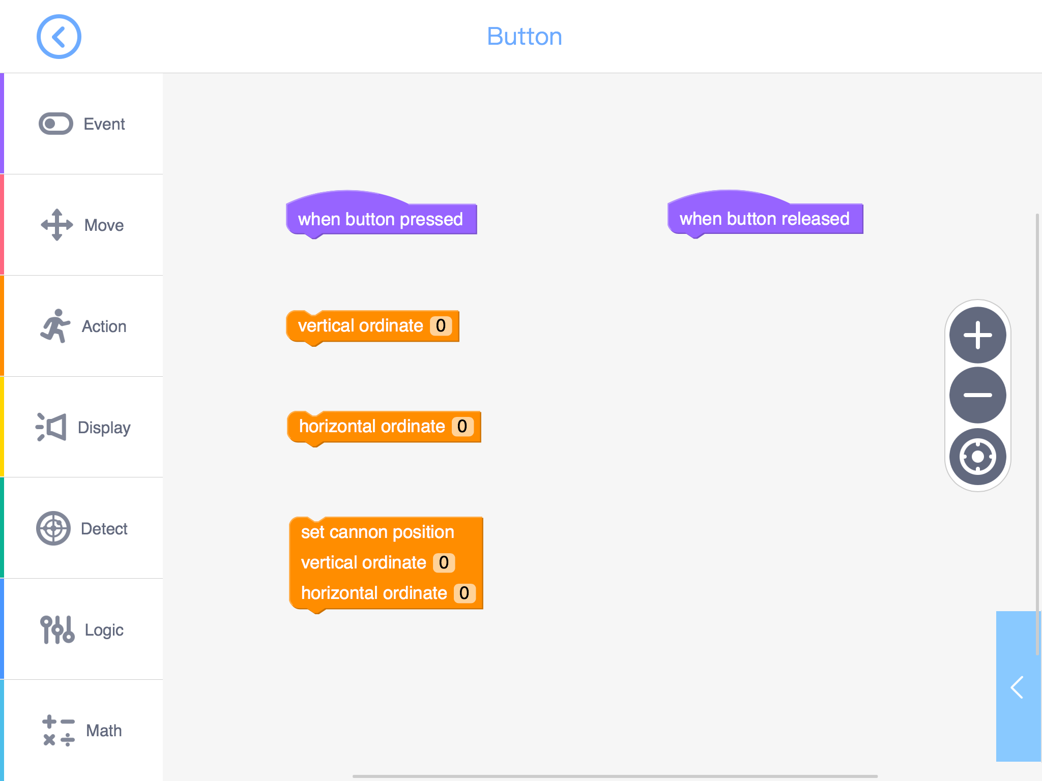
프로그래밍 인터페이스에서 헤드를 제어하는 3 개의 코드를 찾을 수 있어.
이 코드에서 좌표 매개 변수를 설정할 수 있고 매개 변수 범위
가로축은 -10 ~ 10, 세로축은 -5 ~ 5로 설정 할 수 있어.
첫 번째 트레이닝 작업 인 GEIO가 헤드 모션을 제어하도록 프로그래밍해보자. 버튼을 누르면 오른쪽으로 회전하고. 버튼을 놓으면 머리를 앞쪽으로 돌릴거야.

Slide 13
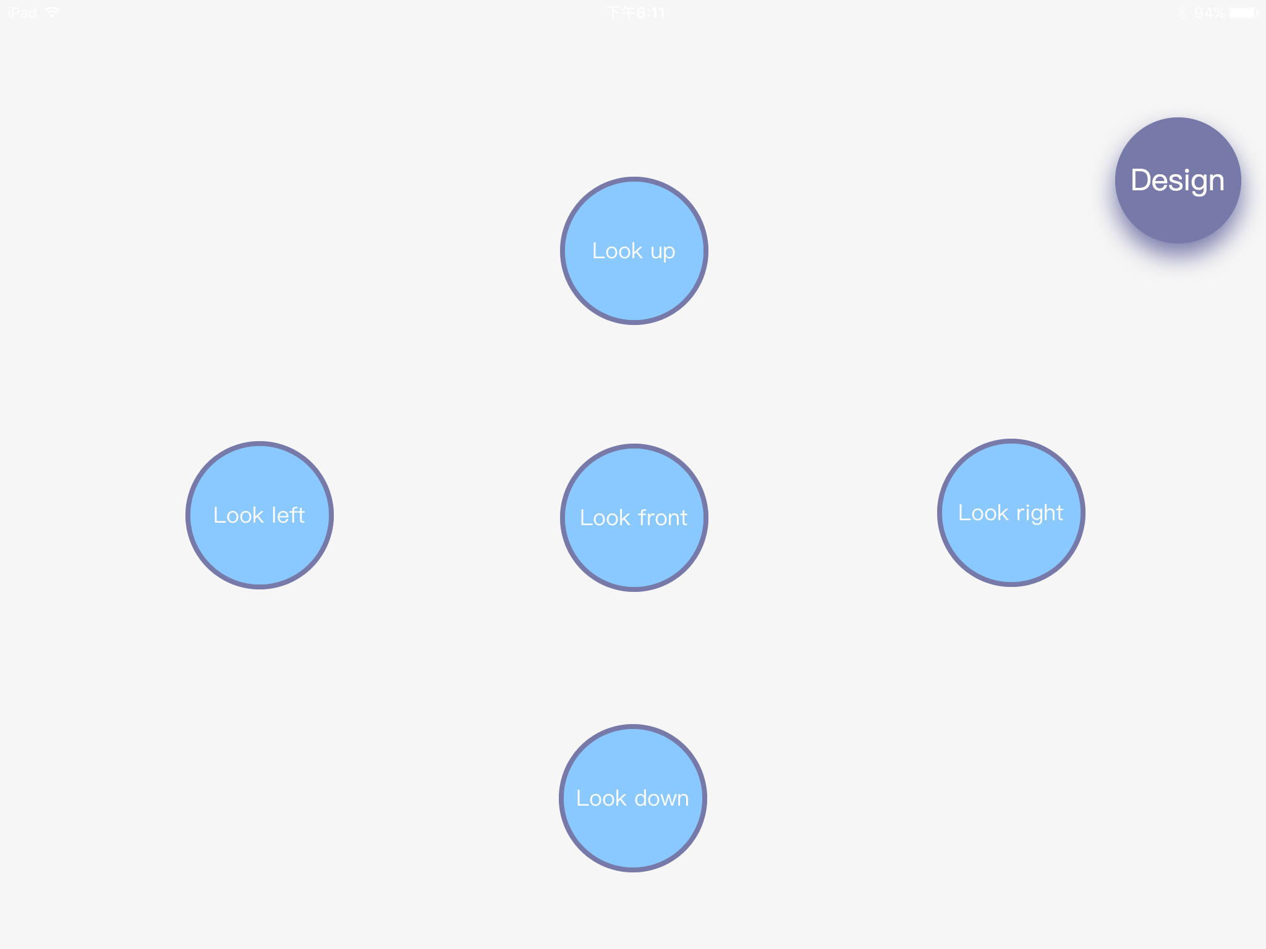
좋아! 이제 위와 같이 컨트롤 패널(제어판)을 만들어 보자. GEIO의 머리를 향한 다섯 가지 방향을 나타내기 위해 5 개의 버튼을 사용하고 이름을 바꿔볼거야.
그런 다음 프로그래밍된 버튼을 누를 때 헤드 건은 특정 방향으로 회전하게 돼.

Slide 14
도 전

Slide 15
좌표계 및 프로그래밍에 대한 지식을 잘 배운 것 같아!
헤드 모션을 좀더 자유롭게 하기 위해. 도전해보자! : 소포 운반 레벨 2!

Slide 16
다음은 간단한 팁이야. 긴 고리를 만들어서 GEIO의 레이저 건에 장착하고
GEIO를 프로그래밍해보자. 바구니의 손잡이를 겨냥하기 위해 머리를 돌려보자.
그런 다음 고리를 잡고 손잡이를 통과시킨 다음 바구니를 들어 올리면 끝!.
친구들 이제 너희들의 차례야!
GEIO가 오늘 배송할 소포는 바구니야. 손 없이 이 일을 어떻게 할 수 있을까?

Slide 17
자유도란 무엇일까?
좌표계란 무엇일까?
3 차원 공간에서 물체의 위치를 결정하는 방법은 무엇일까?
오늘의 수업은 여기까지야. 다음시간에는 퀴즈가 있을 거야! 그동안 배운 것을 복습해보자.
다음시간에 다시 만나!
마지막으로 위에 내가 적어둔 것을 한번씩 답해볼까?
잘했어!!

